Slide 1
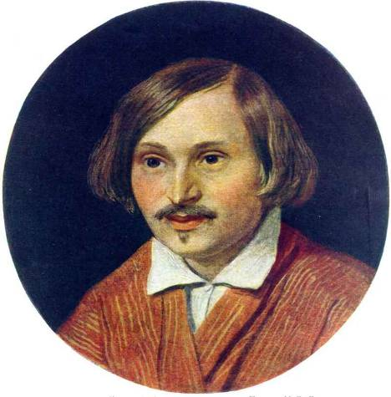
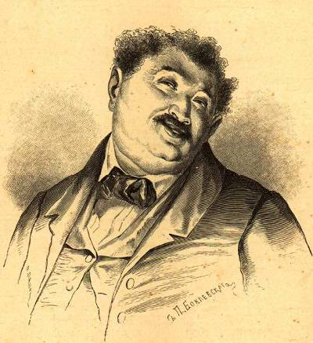
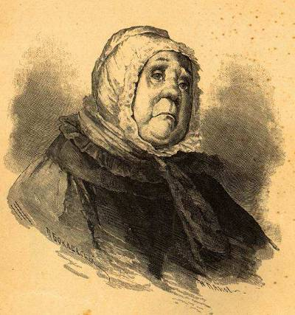
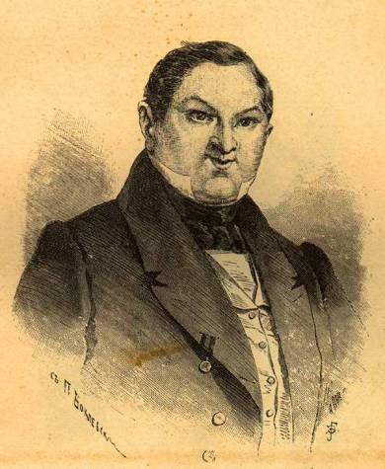
«Своя игра» по поэме Н.В.Гоголя
«Мертвые души»
Чичиков
Манилов
Коробочка

Slide 2
5
10
20
25
30
5
10
20
25
30
5
10
20
25
30

Slide 3
Назовите
полное имя
Чичикова

Slide 4
Павел Иванович

Slide 5
Что, по мнению отца Чичикова, никогда в беде не выдаст?

Slide 6
Копейка

Slide 7
Какое наставление
сделал отец Чичикову
при прощании ?

Slide 8
«Учись, не дури и
не повесничай, а больше
всего угождай учителям
и начальникам»

Slide 9
Что было написано
золотыми буквами на книге, которую получил Чичиков при выпуске из училища?

Slide 10
«За примерное прилежание
и
благонадежное поведение»

Slide 11
Какую пословицу
произнесла родственница
Чичиковых, когда увидела родившегося мальчика,
который совсем
не походил на родителей?

Slide 12
«Ни в мать, ни в отца,
а в проезжего
молодца»

Slide 13
Что написано
на беседке в усадьбе
Манилова?

Slide 14
«Храм уединенного
размышления»

Slide 15
На какой странице вот уже два года лежит закладка в книге Манилова?

Slide 16
14

Slide 17
Назовите имя сыновей Маниловых

Slide 18
Фемистоклюс,
Алкид

Slide 19
Что Чичиков
обещал привезти
младшему сыну
Маниловых?

Slide 20
Барабан

Slide 21
Какую пословицу
употребил автор,
давая характеристику
Манилову?

Slide 22
«Ни в городе Богдан,
ни в селе Селифан»

Slide 23
Назовите полное имя
Коробочки

Slide 24
Настасья Петровна

Slide 25
Как назвал Чичиков
помещицу Коробочку?

Slide 26
«Дубиноголовая»

Slide 27
Что Коробочка предлагала
сделать Чичикову на ночь?

Slide 28
Почесать пятки

Slide 29
Какое имя одного из
умерших крестьян Коробочки больше всего поразило Чичикова?

Slide 30
Петр Савельев
Неуважай - Корыто

Slide 31
Кто показывал дорогу
Чичикову, когда он
уезжал из деревни Коробочки?

Slide 32
Пелагея –
одиннадцатилетняя
крепостная девочка

